Slide 1
Droit constitutionnel 1
Cours du professeur
Armel Le Divellec
Université Paris-Panthéon-Assas
Licence 1
Année 2026-2027

Slide 2
Cours en video
Sur : video.u-paris2.fr
(se connecter avec vos identifiants dans l’ENT « Mon Assas »)

Slide 3
Bibliographie générale
- A. Le Divellec, M. de Villiers, Dictionnaire du Droit constitutionnel, Dalloz-Sirey, 15e éd. 2026.
- Ph. Lauvaux, A. Le Divellec, Les grandes démocraties contemporaines, P.U.F., 4e éd. 2015.
- Site : a-ledivellec.net
- Textes constitutionnels : Digithèque MJP : http://mjp.univ-perp.fr

Slide 4
Premières lectures conseillées
- Jean-Louis Sourioux, Introduction au droit, P.U.F., coll. « Droit fondamental », 1987.
- Maurice Duverger, Les constitutions de la France, P.U.F., coll. « Que sais-je ? », (1944).
Jacques Chevallier, L’Etat, Dalloz, coll. « Connaissance du droit », 1999, 2011.
Guy Antonetti, Histoire contemporaine politique et sociale, P.U.F., coll. « Droit fondamental », 1986.

Slide 5
Recueil de textes constitutionnels
- Textes constitutionnels français, P.U.F., coll. « Que sais-je ? » (Stéphane Rials)
- Textes constitutionnels étrangers, P.U.F., coll. « Que sais-je ? » (S. Rials & J. Boudon)

Slide 6
Manuels
- B. Daugeron
- F. Rouvillois
- V. Constantinesco et S. Pierré-Caps
- J. et J.-E. Gicquel
- P. Brunet, M. Troper, F. Hamon
- A. Gaillet et alii, Droits constitutionnels français et allemand, L.G.D.J., 2019.

Slide 7
Plan du cours (Aperçu)
1. Introduction générale au droit constitutionnel
2.Le pouvoir politique, le droit, l’Etat
3. La distinction, l’articulation et la limitation des pouvoirs
4. Les modèles anglais et américain
5. Les premières expériences constitutionnelles de la France
6. Gouvernements présidentiel et parlementaire
7. Les chartes constitutionnelles de 1814 et 1830
8. Les IIe et IIIe Républiques françaises
9. Les facettes de la notion de constitution : l’ordre constitutionnel
10. La justice constitutionnelle
11. Un exemple de démocratie constitutionnelle : l’Allemagne
12. Etat de droit et démocratie. Synthèse et révision

Slide 8
Introduction générale au droit constitutionnel
Le Droit constitutionnel :
* Ensemble d’institutions et de règles relatives à la constitution politique
* Une discipline académique (1834 : Comte Rossi à Paris)

Slide 9
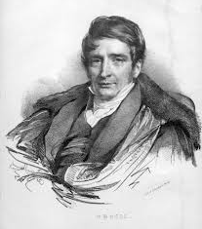

Slide 10
Droit / Constitution
- Le droit : science ou art ?
>Ulpien (170-228 ap. J.C.) : « Jus est ars boni et aequi »
Droit et morale
Constitution : un objet complexe entre forme et matière

Slide 11
1. Le droit constitutionnel, l’une des branches du droit public
Ulpien (170-228 ap. J.C.) :
Publicum ius est quod ad statum rei Romanae spectat
Droit privé (individus): droit civil, commercial, propriété intellectuelle, des sociétés,…
Droit public (Etat): constitutionnel, administratif, financier,…

Slide 12
2. Un droit politique
Polis : la cité
Politeia (Aristote)
Montesquieu, J.-J. Rousseau
Le pouvoir politique : une puissance reconnue de domination humaine

Slide 13
Droit politique
Un droit produit par la volonté politique humaine
Un droit fabriqué par ceux-là même auxquels il s’applique (Eugène Pierre)
Un droit au service de la liberté politique : le constitutionnalisme libéral

Slide 14
3. Un ensemble d’institutions et de règles d’encadrement
a) Les institutions
b) Les règles
c) Un droit d’encadrement
- Habilitation
- Compétence discrétionnaire ou liée
- Incomplétude

Slide 15
4. Légalité et légitimité
- Légalité (lex = loi) : ce qui est conforme au droit en vigueur
→ Etat de droit, Rechtsstaat, Rule of Law
->Aspect formel et aspect substantiel
Légitimité (legitimus : conforme aux lois ; juste, convenable) : qualité du pouvoir de domination
→Traditionnelle, théocratique, démocratique
->Aspect substantiel et subjectif : idée d’acceptation, de consentement (direct ou non) ; conformité aux valeurs d’une époque (variable) ?

Slide 17
Leçon n°2 : Le pouvoir politique, le droit, l’Etat
§1. L’institutionnalisation du pouvoir politique par le droit
A. Une puissance de domination : le pouvoir politique
- Pouvoir = domination : une question de fait
Comment devient-elle de droit ?
<=> un processus d’institutionnalisation

Slide 18
B. La médiation par les institutions politiques
Institutions: des créations humaines détachées de leurs auteurs
Institutions-personnes :
>organes étatiques (ex: parlement, gouvernement, tribunaux,…)
> institutions non étatiques (ex.: partis politiques)
Institutions-choses (fonctions, mécanismes, idées, principes, valeurs)
-Les institutions créent le droit (fonctions => compétences juridiques => actes et règles)

Slide 19
C. Les règles de droit
Les règles juridiques sont produites par les institutions-personnes
Multiplicité et variété des règles juridiques
(écrites, non écrites ; générales, particulières)
(interdire, commander, autoriser)
Besoin d’ordonner les règles : les formes
(Impératif de validité : régularité formelle)
Besoin de coordonner les règles :
*par le temps, par la hiérarchie
*Impératif de conformité (matérielle : le contenu)

Slide 20
Leçon n°2
§ 2. La forme moderne du pouvoir institutionnalisé : l’Etat souverain
Du monde des Anciens à l’Etat moderne : l’invention de la souveraineté
- La sécularisation du pouvoir
- La dépersonnalisation du pouvoir : personnalité juridique (permet la continuité du pouvoir)
- La concentration du pouvoir (Monopole de la contrainte légitime) (Max Weber)
- Le droit, instrument : le commandement par la loi (Bodin)
- Souveraineté interne
- Souveraineté externe

Slide 21
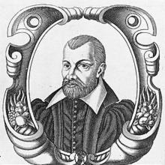
*
Jean Bodin (1529-1596)

Slide 22
B. La structuration du corps politique : de l’Etat unitaire aux formes composées
a) L’Etat unitaire
b) L’Etat régional (ou régionaliste)
c) L’Etat fédéral
d) Les formes composites
- La confédération d’Etats
La fédération (forme intermédiaire entre confédération et Etat fédéral ?)
ex: Deutscher Bund 1815-1866, U.S.A avant 1865

Slide 24
Leçons n°3-4 : Le constitutionnalisme libéral
3 piliers du constitutionnalisme libéral :
Principe de différenciation des gouvernants et gouvernés : le régime représentatif
Principe de modération par le pluralisme institutionnel : la distinction des pouvoirs
Principe de limitation du pouvoir : la garantie des droits des individus

Slide 25
§ 1. La distinction des pouvoirs et leur articulation
A. Vocabulaire et concepts : Organes et fonctions
Ambiguïté du terme « pouvoir »
→ Organes = qui ? (institutions-organes)
→ Fonctions = quoi ? (institutions-fonctions)
- Distinction des organes = principe de pluralité
- Distinction des fonctions = principe de répartition des tâches
- Séparation des pouvoirs : une maxime d’art politique, un principe négatif : la non-concentration des fonctions étatiques dans les mains d’un seul organe

Slide 26
Distinction et articulation des pouvoirs
B. Formes primitives de la distinction des pouvoirs
Antiquité (Grèce, Rome)
Moyen-âge (cités italiennes, cantons suisses,..)
Naissance du Parlement d’Angleterre au Moyen-âge
→Curia regis, magnum consilium
→Parliament (#1295) : House of Lords /House of Commons (#1350)
- France : Etats généraux, parlements, assemblées et cours diverses…

Slide 27
C. L’articulation des pouvoirs
1. Le modèle pragmatique de la Constitution anglaise au XVIIIe siècle
Les luttes entre la Couronne et les chambres du Parlement (XIIIe-XVIIIe) consentement à l’impôt, législation, contrôle)
>La « glorieuse Révolution » (1688) : Consécration du « King in Parliament »

Slide 28
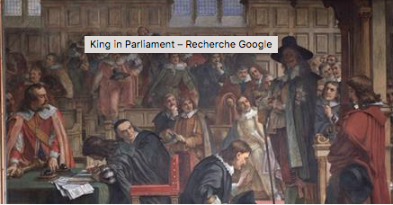
Révolutions anglaises (1641 / 1688)
L’intrusion du Roi Charles Ier à la Chambre des Communes (4 janvier 1742)

Slide 29
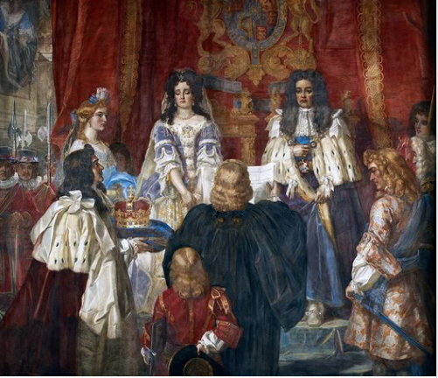
Guillaume et Marie prêtant serment sur le Bill of Rights (13 fév. 1689)

Slide 30
La balance des pouvoirs à l’anglaise
Plan organique :
- Roi (héréditaire, irresponsable ; influence sur les chambres)
- Ministres (nommés et révoqués par le Roi ; siègent au Parlement ; Impeachment)
- Ch. des Lords (héréditaire, indissoluble ; Lord chancelier, présence de ministres)
- Ch. des Communes (élue, suffrage censitaire ; convoquées et dissoutes par le Roi ; rôle des ministres, corruption)

Slide 31
La balance des pouvoirs à l’anglaise
Plan fonctionnel :
>Roi (et ministres) :
fonction exécutive (administrative et fédérative, nominations, Prérogative)
fonction législative (initiative indirecte, veto)
fonction juridictionnelle (pouvoir de grâce)

Slide 32
..
>Chambre des Lords :
fonction législative
fonction juridictionnelle (jugement des ministres, cour suprême)
débats politiques sur les affaires du royaume
>Chambre des Communes :
fonction législative et budgétaire
accusation des ministres (Impeachment)
débats politiques, enquêtes

Slide 33
La balance des pouvoirs à l’anglaise
- Pluralité d’organes : distinction, pas de séparation rigoureuse :
Pas d’indépendance organique absolue : entrelacement (« fusion ») organique
→ Pas de spécialisation fonctionnelle totale : « fusion » fonctionnelle
- Articulation complexe ; « checks & balance »
- Evolution ultérieure et par la pratique vers le gouvernement parlementaire

Slide 34
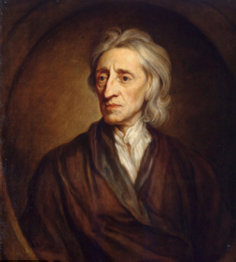
2. Les théorisations à partir du modèle anglais
(entre art politique et technique juridique)
a) John Locke, Traité du gouvernement civil (1690)

Slide 35
Locke
Pouvoir législatif :
* une fonction qui peut être exercée par plusieurs organes
une fonction suprême dans l’Etat
* une fonction exercée occasionnellement
Pouvoir exécutif :
* un « pouvoir » actif, toujours en exercice
* fonction qui doit être exercée par un organe concentré
* exécution des lois et fonction « fédérative » (paix, guerre, diplomatie)
* la Prérogative : en partie discrétionnaire (non conditionnée par les lois)

Slide 36
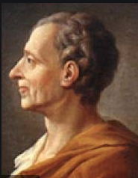
b) Montesquieu, De l’esprit des lois (1748)

Slide 37
Montesquieu
Une extrapolation théorique à partir de la Constitution anglaise du XVIIIe siècle
XI, chap. 4 : risque d’abus de pouvoir ; idée de limitation du pouvoir par des contrepoids
XI, chap. 6 : distingue trois « puissances » :
- fonction législative
- fonction diplomatique et militaire
- fonction juridictionnelle

Slide 38
Montesquieu
- Un impératif de non concentration totale des 3 fonctions dans les mains d’un seul : principe négatif
- Idée du contrôle parlementaire
- Importance du bicamérisme
- Faculté de statuer : faculté d’empêcher
- Nécessité du veto du Roi
=> checks & balance : principe positif du contrôle mutuel des organes

Slide 39
3. La transposition nord-américaine (1776-1787)
- Difficulté à traduire juridiquement une maxime d’art politique
- Les apparences d’une séparation stricte aux plans organique et fonctionnel dans les textes constitutionnels
- La réalité d’une articulation complexe
=> Une logique de checks & balance
- Evolution ultérieure : le « régime présidentiel »

Slide 40
§ 2. La garantie des droits individuels
Les doctrines contractualistes
(Grotius 1625, Hobbes 1651, Pufendorf 1672, Locke 1690, Rousseau 1762)

Slide 41
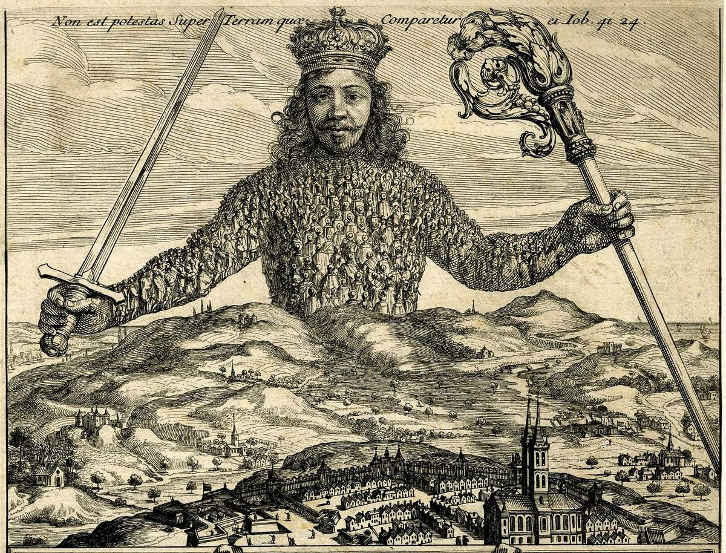
*
Thomas Hobbes, Leviathan (1651)

Slide 42
- Les textes reconnaissant les droits :
*Angleterre : Magna Charta Libertatum (1215)
Petition of Rights (1628), Bill of Rights (1689)
* Amérique : Pennsylvanie 1701, Virginie 1776…
*Etats-Unis : Bill of Rights (1791)
*France : Déclaration des DDH (26 août 1789)

Slide 43
*Déclaration universelle des droits de l’homme (O.N.U. 1948) : déclarative
*Convention européenne de sauvegarde des droits de l’homme (Conseil de l’Europe 1950)
*Pacte international relatif aux droits civils et politiques (O.N.U. 1966)
* Charte des droits fondamentaux de l’UE (2000, valeur contraignante dep. 2009)

Slide 44
3 phases de consécration des DDH
Droits-libertés de la personne (XVIIIe)
→Liberté d’aller & venir, opinion, expression, égalité, légalité des délits & peines, propriété
2. Droits économiques et sociaux (1848, 1946)
→association, éducation, travail, logement,…
3. Droits collectifs (fin XXe)
→environnement, minorités, biodiversité…

Slide 45
Caractères des droits
- Droits naturels (ante-étatiques) / artificiels
- Droits subjectifs / droit objectif
- Droits-libertés et droits créances
- Droits fondamentaux ou libertés publiques ?
- Le problème de l’effectivité des droits et de leur garantie : montée en puissance des garanties juridictionnelles

Slide 46
Leçon n°5 : La voie française vers le constitutionnalisme libéral : 1789-1792
§ 1. L’ « absolutisme » monarchique en crise
Absence des états généraux depuis 1614, révolte des parlements, crise financière
Louis XV : discours de la flagellation (1766)
Echec des assemblées de notables (1787-1788)
Louis XVI convoque des Etats généraux pour 1789
Sieyès : Brochure Qu’est-ce que le Tiers état ? (janv. 1789)
Cahiers de doléance
Ouverture des Etats généraux le 5 mai 1789

Slide 47
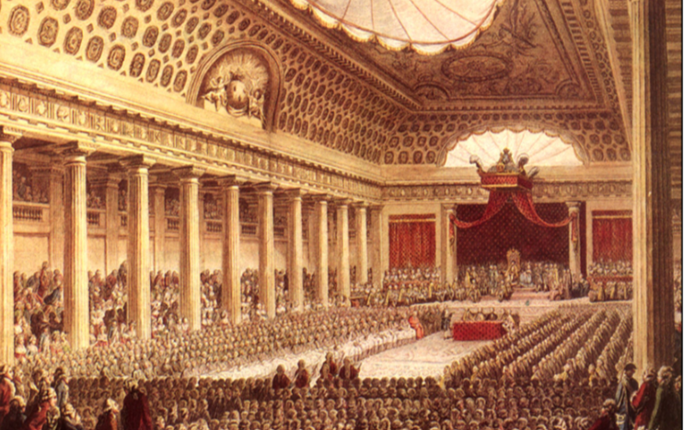
Ouverture des Etats généraux (1789)

Slide 48
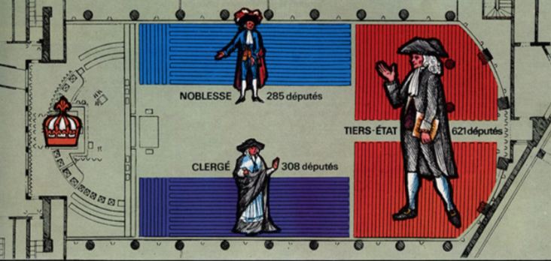
Plan de la salle des états généraux

Slide 49
§ 2. La Révolution de 1789
L’assemblée du Tiers état se proclame Assemblée nationale, 17 juin : revendication du monopole de la représentation
Serment du Jeu de Paume, 20 juin : revendication de la puissance constituante par le Tiers état
Séance royale du 23 juin : rébellion du Tiers (apostrophe de Mirabeau)
Réunion des trois ordres : 27 juin /9 juillet
=> Assemblée nationale constituante

Slide 50
L’invention de la représentation politique moderne
La représentation : une fiction juridique
*« La Nation, de qui seule émane tous les pouvoirs, ne peut les exercer que par délégation. La Constitution est représentative : les représentants sont le Corps législatif et le Roi. »
(Constitution de 1791, Titre III, art. 2)
*Distinction entre Principe et Exercice de la souveraineté (=>Gouvernants/Gouvernés)

Slide 51
2. Caractères de la représentation
La représentation : type ancien / type moderne
a) Structure du corps politique
>société d’ordres / société d’individus égaux
b) Nature du mandat
>Particulier et impératif / Général et libre
c) Délibération
>Par ordre, unanimité/Par tête, règle de majorité
d) Implications
>Possibilité de révocation / Irresponsabilité juridique, responsabilité politique

Slide 52
*
- 14 juillet 1789 : prise de la Bastille (symbole)
- Nuit du 4 août : abolition des privilèges
- 26 août : Déclaration des DDH
- fin août-sept. 1789 : premiers débats constitutionnels et choix techniques (rejet bicamérisme, rejet veto absolu du roi, incompatibilité des fonctions de ministre et de député)
- Octobre 1789 : le Roi ramené à Paris
- Novembre 1789 : nationalisation des biens du clergé
- Juin 1791 : échec de la fuite du roi (Varennes)
- Septembre 1791 : adoption de la Constitution

Slide 53
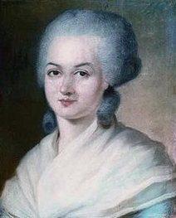
Olympe de Gouges (1748-1793)
Déclaration des droits de la femme et de la citoyenne (sept. 1791)

Slide 54
§ 3. La Constitution du 3 septembre 1791
A) Dans la durée : elle pose les principes généraux du constitutionnalisme à la française
Caractère absolu de la souveraineté
Régime radicalement représentatif
Le principe de la constitution formelle-rigide relativisé par le légicentrisme
Conception séparatiste de la distribution des pouvoirs
Conception hiérarchique des pouvoirs : primat de l’assemblée ; méfiance envers le gouvernement ; relégation de la juridiction

Slide 55
B) Le cadre du système de gouvernement
La balance inégale entre Exécutif et Assemblée
- Monocamérisme, Assemblée permanente, indissoluble
- La législation et le veto suspensif du Roi
2. Une faible autonomie de l’Exécutif
- Nomination et révocation des ministres par le Roi
Obstacles à leur lien avec l’Assemblée
Soumis à une responsabilité pour faute
- Loi des 27 avril/25 mai 1791 sur l’organisation du ministère

Slide 56
C) Une mise en œuvre accentuant les déséquilibres textuels
Une assemblée envahissante et sous la menace de la rue
2. L’asservissement de l’Exécutif
- Inéligibilité des Constituants à la 1ere Assemblée
- Détournement de la responsabilité ministérielle
- La paralysie du roi ; coup de force d’août 1792

Slide 57
De la République à l’Empire (1792-1814)
Constitution de l’An I (1793)
Gouvernement révolutionnaire ; la Terreur
Constitution de l’An III (1795) : Directoire
Constitution de l’An VIII (1799) : Consulat
Constitution de l’An X (1802) : Consulat à vie
Constitution de l’An XII (1804) : 1er Empire

Slide 59
Leçon n°6 : Les systèmes de gouvernement parlementaire et présidentiel
- Plusieurs variantes du gouvernement représentatif moderne avec pluralisme des pouvoirs
- Pas des « essences », des êtres réels. Seulement des manières de décrire et penser le fonctionnement régulier des institutions de gouvernement

Slide 60
§ 1. Méthode pour analyser en juriste : Du droit de la constitution au système de gouvernement
1. Repérer les énoncés textuels ou règles coutumières
2. Interprétation de ces énoncés ou coutumes => identification de la règle de droit positif ("Droit de la constitution"/ the Law of the Constitution, Dicey 1885)
3. La combinaison des règles (écrites ou non) de droit positif forme la constitution-cadre.
4. Repérer les pratiques institutionnelles et politiques des acteurs (des institutions) combinées aux normes de droit positif
5. Repertorier la reconnaissance de ces pratiques
=>Système de gouvernement reconnu

Slide 61
§ 2. Typologie des systèmes de gouvernement
A. Premier aperçu : définitions
- SG présidentiel : Exécutif organiquement indépendant du parlement
- SG parlementaire : Exécutif responsable, organiquement dépendant du parlement
- SG directorial : Exécutif issu du parlement mais relativement indépendant

Slide 62
B. Le système de gouvernement « présidentiel » à l’américaine
Walter Bagehot, The english Constitution (1867)
Woodrow Wilson, Congressionnal Government (1884)

Slide 63
1. Le cadre formel
a) Au plan organique :
- Forte autonomie des organes : Exécutif monocéphale, élu séparément du Congrès ; Congrès indissoluble ; incompatibilité entre la qualité de membre de l'Exécutif et de membre du Congrès ; pas de droit d'entrée régulier de l'Exécutif au Congrès
- Mais contrôles mutuels : rôle du Sénat pour confirmer les nominations présidentielles ; Impeachment (> Destitution)
b) Au plan fonctionnel :
- Pas de spécialisation absolue du Président ni du Congrès (importance du veto présidentiel + « veto de poche »)
- Balance des pouvoirs

Slide 64
2. Les mises en œuvres du cadre
- A l’origine, rôle modeste de la présidence
- Rôle d’Abraham Lincoln (1861-1865)
- Période de gouvernement congressionnel (1865-1900)
- Montée en puissance de la présidence : Theodore Roosevelt (1901-09)
Woodrow Wilson (1913-21)
Franklin D. Roosevelt (1933-45)

Slide 65
Bilan du SG des Etats-Unis
Logique générale : le principe des « checks and balances »
La cohabitation permanente entre Président et Congrès : nécessité de compromis sinon blocage
Rôle important du pouvoir judiciaire et structure fédérative
3. Ses applications plus ou moins déformées en Amérique du Sud (+Chypre)

Slide 66
C. Le système de gouvernement parlementaire et ses diverses configurations
1) Présentation générale : un critère distinctif : la responsabilité politique du gouvernement devant le parlement
Naissance dans cadre monarchique : irresponsabilité du roi, responsabilité de ses conseillers, les ministres
Responsabilité : pas idée de faute mais appréciation purement politique
Effet : obligation de démissionner
N.B.: droit de dissolution pas indispensable au SPG

Slide 67
2) Schéma structurel des SPG
S’adapte au cadre républicain et au S.U.
Un minimum d'imbrication organique et fonctionnelle : "fusion/solidarité des pouvoirs"
Organique : problème de la compatibilité entre les fonctions de ministre et de député (ou droit d'entrée et de parole des ministres)
Fonctionnel : partage de la fonction législative entre les assemblées et l'Exécutif.

Slide 68
3) Implications : une logique institutionnelle de solidarité juridique et politique, tendant vers l'unité complexe
Du parlementarisme négatif au parlementarisme positif : la responsabilité politique peut s’anticiper : la fonction élective (Bagehot) ; se prolonge en fonction de soutien
Fusion politique =>fonctionnelle : les fonctions législative et exécutive sont virtuellement dans les mêmes mains ; dualité majorité / opposition prime en pratique
Fusion n'est pas confusion
Le droit de dissolution n’est pas indispensable et ne remet pas en question cette logique d’unité

Slide 69
Conséquences :
SPG peut être rationalisé (codifié) ou non ; peut fonctionner sans norme juridique explicite (=>purement conventionnel)
Relativité des normes formelles de répartition des compétences entre Exécutif et Assemblées (puisqu'un cabinet peut parvenir à contrôler la majorité parlementaire)
Rôle majeur des partis politiques (sauf dérèglement)
Tendance à la neutralisation du chef de l'Etat (avec nuances)

Slide 70
4) Les variantes formelles
(du cadre juridique)
le dualisme classique (ex: R.U., France 1875)
le monisme classique (ex: Italie, France 1946)
le monisme pur (ex: Autriche 1920, R.F.A.)
le dualisme renouvelé (ex: Weimar, France Ve)
N.B.: relativité de ces catégories

Slide 71
5) Les variantes concrètes : les configurations possibles
A l'anglaise : moniste majoritaire (système "primo-ministériel »)
A la française IIIe-IVe Républiques ou à l'italienne (moniste non majoritaire et instable)
>Sous-variante : à la nordique (moniste non-majoritaire mais relative stabilité (Suède, Danemark, Norvège)
A la française Ve République : le "présidentialisme" majoritaire, la captation présidentielle
A la finlandaise (d'avant 1999) : le présidentialisme non majoritaire
>Sous-variante italienne : monisme instable à correctif présidentiel ("présidentialisme par défaut »)

Slide 72
Leçon n°7 : La voie française (II) : les chartes de 1814 et 1830
§ 1. 1792-1848 : 5 décennies tourmentées
Constitution de l’An I (1793)
Gouvernement révolutionnaire ; la Terreur
Constitution de l’An III (1795) : Directoire
Constitution de l’An VIII (1799) : Consulat
Constitution de l’An X (1802) : Consulat à vie
Constitution de l’An XII (1804) : 1er Empire
1814-1815 : Première Restauration
Mars-juin 1815 : les Cent Jours de Napoléon
Juin 1815 : Seconde Restauration
Juillet 1830 : Les Trois Glorieuses : monarchie de Juillet
Février 1848 : Seconde République

Slide 73
§ 2. Analyse constitutionnelle
A. La fragilité de la légitimité
- Encore des révolutions (1814, 1830, 1848)
Absence de véritable consensus
B. Le paradoxe libéral de la Restauration
1. Faux retour à l'avant 1789
Charte = véritable constitution formelle
« Droits publics des Français » : l’acquis de 1789

Slide 74
.
2. Qualifications des chartes
- 1814 : octroi royal => monarchie limitée
- 1830 : Acte nationale ou pacte Nation/Roi ? =>monarchie représentative (dualiste)

Slide 75
C. Un tournant des conceptions constitutionnelles
1. L'inspiration pragmatique & anglaise
a) Le cadre juridique esquissé par les Chartes
- balance des pouvoirs
- entrelacement organique Exécutif/chambres
b) Distinction Pouvoir royal / pouvoir ministériel (Benjamin Constant)

Slide 76
.
2. Une parlementarisation subreptice (1815-30)
par des pratiques institutionnelles, des conventions => amorce de responsabilité politique des ministres devant les chambres
Les Ultras (Vitrolles, Chateaubriand)
Adresse des 221 (mars 1830)
3. Une parlementarisation « à la française » (1830-48)
- Débat sur le rôle du Roi
Interprétation dualiste (Guizot) ou moniste (Thiers)

Slide 77
D. Enseignements sur la notion de constitution
- Les chartes : de véritables constitutions formelles
- des constitutions techniquement souples
- Droit de la constitution : un cadre général
- Des concrétisations institutionnelles changeantes : dynamique du système de gouvernement parlementaire

Slide 79
Leçon n°8 : La voie française (III) : Les IIe et IIIe Républiques
Rappel des événements chronologiques
22-24 février 1848 : Révolte parisienne, chute de la monarchie de Juillet
3 mars 1848 : S.U. (masculin ☹)
4 nov. 1848 : adoption Constitution
20 déc. 1848 : L.-N. Bonaparte élu Président (74,2%)
2 déc. 1851 : coup d’Etat de L.-N. Bonaparte
14 janv. 1852 : Constitution autoritaire
22 nov. 1852 : Second Empire

Slide 80
.
1861-1870 : Empire libéral
2-4 sept. 1870 : chute du Second Empire
Gouvernement de la défense nationale
8 fév. 1871 : Assemblée nationale
17 fév. 1871 : Thiers
28 mai 1871 : écrasement de la Commune
31 août 1871 : loi Rivet ; Thiers Président
24 mai 1873 : Mac-Mahon Président
20 nov. 1873 : loi sur le septennat personnel
30 janv. 1875 : Amendement Wallon
Fév.-Juillet 1875 : adoption des Lois constitutionnelles
Mars 1876 : Cabinet Dufaure (républicain)

Slide 81
II. La Constitution de 1848
§ 1. Caractères généraux
- Un acte en rupture avec l'ordre constitutionnel antérieur (révolution)
- Un contexte politique agité (agitation populaire) ; l'irruption du suffrage universel (masculin)
- Le facteur Louis-Napoléon Bonaparte
- Une constitution formelle (116 articles), adoptée par l'Assemblée constituante, sans référendum populaire
- Une constitution rigide mais par la voie représentative (art. 111)
- Une inspiration généreuse et sociale revendiquée

Slide 82
§ 2. Organisation des pouvoirs : le droit de la constitution
- Le retour à une présentation séparatiste de la distribution des pouvoirs : chap. III (Art. 19)
a) la révérence à 1789-91 : le retour du monocamérisme
« Assemblée nationale »
élue pour 3 ans, indissoluble, permanente
Appelée « Pouvoir législatif » !

Slide 83
.
b) l'innovation : un chef de l'Etat républicain monocéphale et populaire
le rejet de « l'amendement Grévy »
une inspiration américaine apparente
élu au SUD, pour 4 ans, assisté d'un vice-président (art. 70)
initiative des lois par les ministres (art. 49)
assure l'exécution des lois (art. 49)
chef des armées (art. 50)
message annuel à l'Assemblée (art. 52)

Slide 84
.
pas de veto législatif (2e délibération) (art. 58), compétence liée de promulgation (art. 59)
nomination et révocation des ministres (art. 64), sans contreseing (art. 67)
pouvoir de nomination aux emplois (art. 64)
**Toutes ses compétences soumises au contreseing, sauf pour ministres (art. 67)
- responsabilité affirmée mais non pleinement organisée (art. 68 et 100)

Slide 85
c) la place des ministres
- Nomination et révocation par le PR sans contreseing (art. 64)
- Droit d'entrée et de parole à l'A.N. (art. 69)
- L'incompatibilité avec le mandat parlementaire (art. 28) ne leur est pas applicable (art. 85 de la loi du 15 mars 1849)
- Responsabilité imprécise (art. 68, 92 et 98)
Mention du conseil des ministres (art. 64)
le titre de "président du conseil" apparaît dès juin 1848 et sera porté par Odilon Barrot

Slide 86
§ 3. Le développement incertain du système de gouvernement
Grande faiblesse des débats constituants pour expliciter un système de gouvernement cohérent
Lamartine, Félix Pyat , Karl Marx, Tocqueville
b) Une orientation initialement parlementaire : les cabinets Barrot (déc. 1848-oct. 1849)
c) Une inflexion présidentielle à partir d'octobre 1849

Slide 87
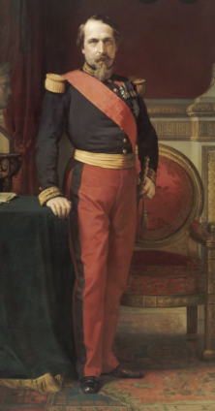
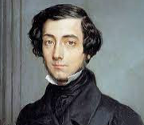
Alexis de Tocqueville Louis-Napoléon

Slide 88
§ 4. Bilan de l'expérience
La revanche maladroite des conceptions constitutionnelles révolutionnaires
Persistance d’un habitus parlementariste
un droit de la constitution assez indéterminé
- une concrétisation institutionnelle et pratique qui a varié
les fortes potentialités d'un PR élu au SUD
Un traumatisme durable : le "Spectre du 2 décembre (1851) »

Slide 89
III. La Constitution de 1875
§ 1. Caractères généraux
Une naissance laborieuse (1871-1875)
Le septennat (loi du 20 nov. 1873)
Une constitution formelle atypique : 3 lois constitutionnelles distinctes
Une constitution succincte, purement organisationnelle
- Transposition républicaine de la Charte 1830
- Une constitution de compromis dilatoires

Slide 90
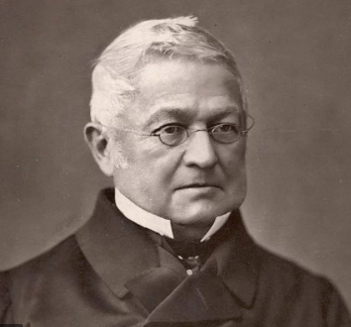
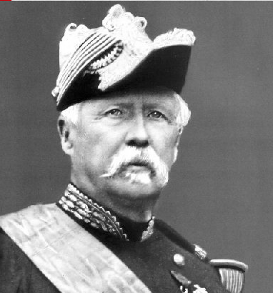
Thiers Mac-Mahon

Slide 91
§ 2. Le droit de la constitution
Bicamérisme égalitaire
- Chambre des députés (4 ans au SUD)
Sénat (9 ans au SUI)
b) Un exécutif bicéphale
*PR élu par les 2 chambres
- septennat (depuis 1873), mais rééligible
irresponsable sauf haute-trahison
- tous ses actes soumis à contreseing ministériel

Slide 92
.
*Les ministres
évoqués a minima dans les LC
Droit d’entrée et de parole aux chambres
Responsabilité politique (art. 6 LC du 25 fév. 1875) : « Les ministres sont solidairement responsables devant les chambres de la politique générale du Gouvernement, et individuellement de leurs actes personnels »
Mention du Conseil des ministres

Slide 93
§ 3. La concrétisation d'un système de gouvernement
a) Une rapide clarification : la crise du 16 mai 1877
Mac-Mahon
Jules Simon
Albert de Broglie (« Breuille »)
Gambetta
b) Les effets à long terme de la crise : Derrière le parlementarisme moniste, un système déséquilibré
Message de Jules Grévy (janv. 1879)
La neutralisation du leadership gouvernemental

Slide 94
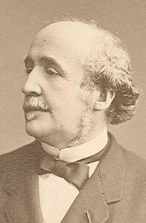
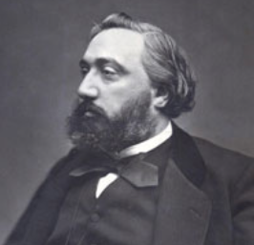
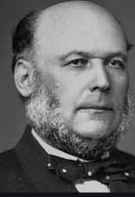
Broglie Gambetta Grévy

Slide 95
§ 4. Enseignements de l'expérience de la IIIe République
Pas de « déformation » de la Constitution de 1875
R. Carré de Malberg : « parlementarisme absolu »
Absence de « vérité » du texte de 1875 quant au système de gouvernement
Triomphe des conceptions constitutionnelles de 1789 :
*la représentation comme absolu
*Version française de la « souveraineté parlementaire »
*Méfiance envers l’Exécutif
*Refus d’un contrôle juridictionnel des lois

Slide 96
Leçon n°9 : Les facettes de la notion de constitution. L’ordre constitutionnel
§ 1. Les différentes facettes de la notion de constitution
Constitution politique ou juridique ?
Constitution factuelle
Constitution réelle (Lassalle 1862)
Constitution nominale / effective

Slide 97
B. Constitution normative
Constitution coutumière (non écrite) et constitution écrite
2) Constitution formelle
3) Constitution matérielle (au sens normatif)
4) Constitutions souples et rigides

Slide 98
§ 2. Synthèse : la notion unifiante d'ordre constitutionnel
Constitutio :
-> l'action d'établir : la constitution comme un ensemble de prescriptions
-> le résultat de cette action : la constitution comme organisation contraignante : idée de système, d'ordre
Bolingbroke (1733) :
« Par constitution, on entend, à proprement parler, cet assemblage de lois, d’institutions et de coutumes, dérivées de certains principes établis par la raison, dirigés vers certains objectifs par le bien public, qui composent le système général, selon lequel la communauté a décidé d’être gouvernée... »

Slide 99
§ 3. La constitution formelle et la hiérarchie des normes
Le système juridique et l'idée de hiérarchie des normes
Régulation par le temps : lex posterior…
Régulation par la hiérarchie
B. La distinction entre pouvoir constituant et pouvoirs constitués
Le pouvoir constituant est souverain
Distinction Constitution / Gouvernement

Slide 100
Procédés d’établissement des constitutions formelles
*Distinguer rédaction et adoption/ratification
- Octroi royal (ex: 1814)
- Pacte Prince / Nation (ex: 1830 ?)
- Assemblée constituante (ex: 1791, 1848, 1875)
Referendum constituant (ex: 1946, 1958)
Autre (ex: Etats-Unis 1787)

Slide 101
C. La distinction entre pouvoir constituant originaire et dérivé (le pouvoir de révision)
1. Procédés de révision des constitutions formelles rigides
Purement représentatif : ex. : RFA
Acte parlementaire avec ratification populaire obligatoire (Suisse, Irlande, Danemark), voire avec initiative populaire (Suisse)
Acte parlementaire avec ratification indirecte du peuple, au moyen d’élections intermédiaires : Pays-Bas, Suède,…
Avec voie mixte, mais qui permet d’éviter le peuple : France Ve République, Italie,...
Procédure retirée pour l'essentiel aux représentants : système américain des conventions ad hoc avec référendum de ratification

Slide 102
.
2. Le problème des limites juridiques aux révisions
- Limites procédurales
Limites matérielles
Ex.1: France depuis 1884 : forme républicaine du gouvernement (1958, art. 89 al. 5)
Ex.2: Allemagne (art. 79, al. 3 LF)

Slide 103
§ 4. Les limites du formalisme constitutionnel
A) En présence d'énoncés écrits, nécessité de l'interprétation et de la concrétisation
1) La concrétisation par d'autres textes normatifs (lois, règlements d’organe,…)
2) L'interprétation juridictionnelle
3) L'interprétation non juridictionnelle
4) La concrétisation institutionnelle

Slide 104
B) Droit et règles non écrites
1) Coutumes constitutionnelles (R. Capitant)
secundum legem (conformément à la loi)
praeter legem (au-delà de la loi)
contra legem (contre la loi)
2) Conventions de la constitution (Dicey, Jennings)
3) Principes constitutionnels non écrits

Slide 105
C) L'indispensable constitution idéelle
- Esprit de la constitution es-tu là ?
- Représentations idéelles plus ou moins implicites

Slide 106
L’ordre constitutionnel
OC : ce qui s’impose juridiquement aux gouvernants et gouvernés
Caractère composite de l’OC (Bolingbroke)
Institutions et normes
OC comme un cadre

Slide 107
Leçon n°10 : La justice constitutionnelle
Définition large : un ensemble d’institutions(-organes) plus ou moins juridictionnelles chargées de garantir, réguler et faire respecter la constitution.
>Problème : quelle définition de la constitution ?
➔Dimensions politiques et juridiques
Définition étroite : les organes essentiellement juridictionnels chargés de faire respecter les règles de droit constitutionnel supérieures.

Slide 108
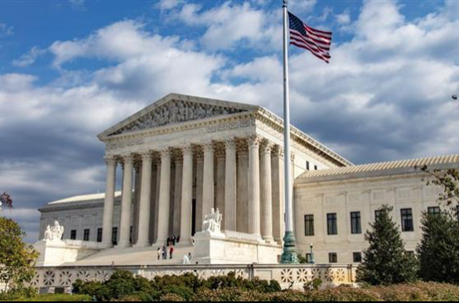
Supreme Court of the U.S.A.

Slide 109
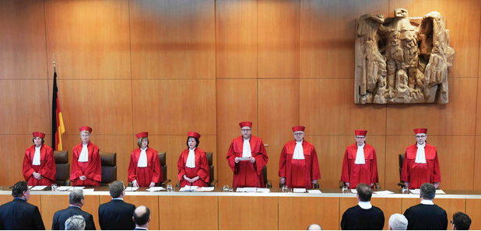
La C.C.F. à Karlsruhe

Slide 110
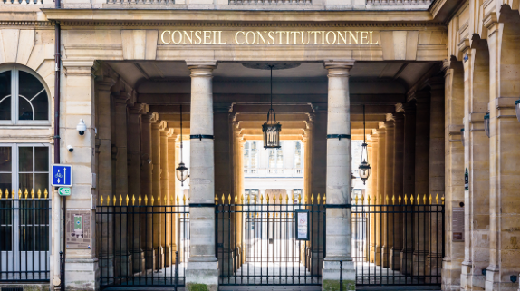
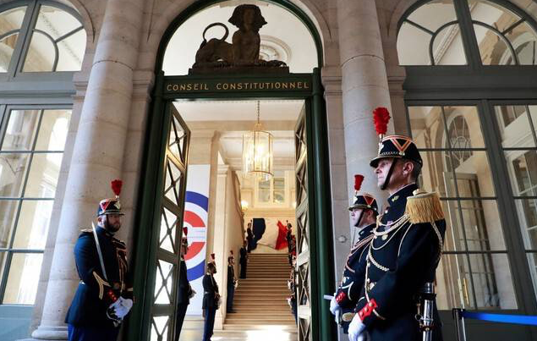
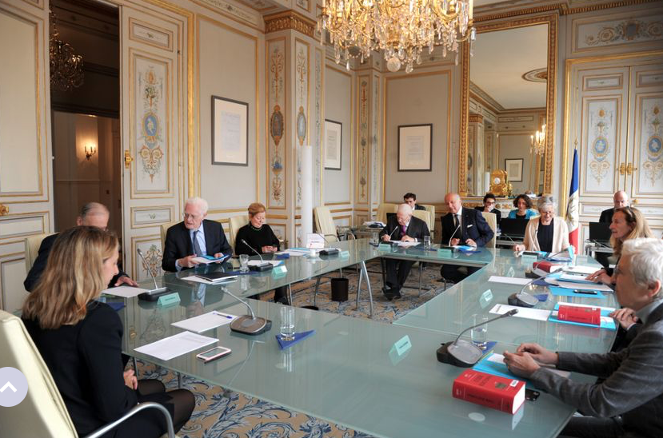
.

Slide 111
I. Préhistoire : les organes régulateurs de type non juridictionnel
- Ephores à Sparte (#500 av. J.C. ?)
- Consiglio dei Dieci (Venise 1310-1797)
- Council of Censors (Pennsylvanie 1776-86)
- Jurie constitutionnaire de Sieyès (1795)
- Sénat conservateur (Constitution de 1799)
Le pouvoir préservateur (Benjamin Constant) : assemblée spéciale (1806) puis Roi (1814)
Le chef de l’Etat gardien de la constitution ?

Slide 112
II. Les juridictions constitutionnelles contemporaines
§ 1. Différents types de juridiction
Les juridictions ordinaires : tout juge
Le modèle anglo-américain : arrêt Marbury c/ Madison 1803 de la Supreme Court of the U.S.
Imité par quelques Etats (Grèce, Suède, Common law, Japon,…)
B. Une juridiction spéciale : la Cour constitutionnelle
Autriche 1920, Italie 1947, R.F.A. 1949, France 1958…

Slide 113
§ 2. Principaux types de compétence
Contrôle de constitutionnalité des normes infra-constitutionnelles si constitution formelle-rigide
- Contrôle concentré (France 1958) ou diffus (USA)
Contrôle a priori (France 1958) ou a posteriori (USA, France 2010)
Contrôle par voie d’action ou d’exception
Contrôle abstrait ou concret
La QPC (France 2010)

Slide 114
.
2. Jugement de certains gouvernants
ex: Autriche, Allemagne
3. Jugement des litiges entre organes
ex: Allemagne, Italie, Hongrie, Slovaquie,…
4. Recours individuels des citoyens en cas de violation d’un droit fondamental
5. Contrôle des opérations électorales (référendum, initiatives populaires, élections)

Slide 115
III. Difficultés et limites de la justice constitutionnelle
1. Difficultés de l’office du juge
L’ambiguïté du droit écrit et la question de l’interprétation des énoncés
La délicate interprétation des jugements
L’évolution de la jurisprudence
2. Limites de l’office du juge
pas d’auto-saisine
le juge peut se récuser (pb du déni de justice)
3. Juge constitutionnel et souveraineté du pouvoir constituant (G. Vedel : un « lit de justice »)

Slide 116
Leçon n°11 : Un exemple de démocratie constitutionnelle : l’Allemagne
Aperçu historique
- Le Saint Empire (#962-1806)
- Domination napoléonienne
- Restauration 1814 ; Deutscher Bund (1815) : exemple de fédération
- Début timide du constitutionnalisme moderne (à partir de 1816)
- Révolution (1848) >Constitution de l’église St. Paul 1849 (non appliquée)
- Conflit constitutionnel en Prusse 1862-66 (Bismarck)
- Unité 1866 >1871 : Reich sous l'égide de la Prusse > Constitution de 1871
- Révolution de novembre 1918 - > Constitution de Weimar 1919
- Nazisme 1933-45
- RFA et RDA (1949)
- Réunification 1990

Slide 117
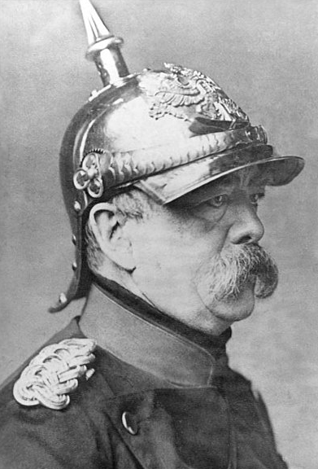
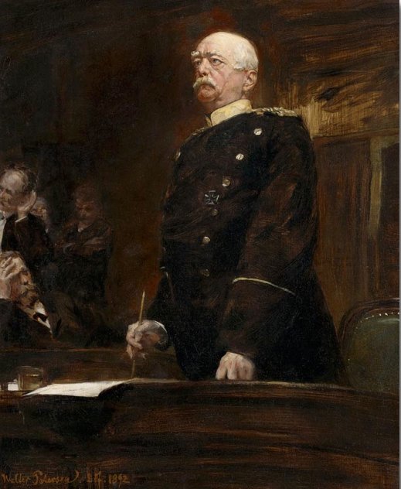
Otto von Bismarck

Slide 118
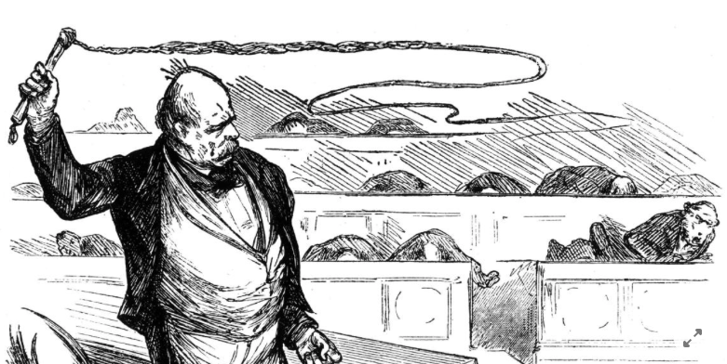
.

Slide 119
II. Caractères généraux de l'ordre constitutionnel
Constitution formelle : Loi fondamentale du 23 mai 1949
- Adoption sous tutelle alliée (quel constituant ?)
- Rigidité de type super-législative mais avec limites matérielles (art. 79 LF)
- Valorisation des droits fondamentaux (art. 1-19 LF)
- Fédéralisme renforcé (art. 20-37 LF)
Régime ultra-représentatif (au niveau national)
Parlementarisme rénové (art. 38-69 LF)
- La démocratie militante (art. 21 LF)

Slide 120
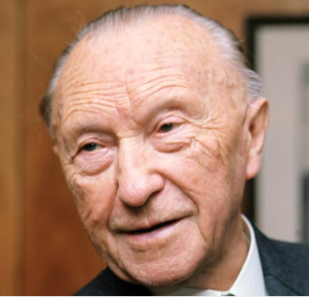
Konrad Adenauer, Chancelier 1949-1963

Slide 121
.
2. Constitution matérielle
- Concrétisation normative textuelle (ex. loi sur la CCF 1951, Règlement du Bundestag 1950, Règlement intérieur du Gouvernement 1951)
- Concrétisation institutionnelle : dans le sens du SPG clairement moniste (contra : Weimar)
- Concrétisation jurisprudentielle (par la CCF)

Slide 122
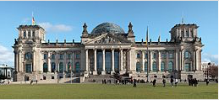
III. L'articulation des pouvoirs et le système de gouvernement
1. Les organes
Bundestag
- Bundesrat
- Président fédéral
- Gouvernement et chancelier fédéral

Slide 123
2. La rationalisation partielle du gouvernement parlementaire moniste quasi-pur
- Art. 64 (nomination) et 58 (contreseing sauf pour nomination et révocation)
- Art. 63 : fonction élective
- Art. 69, al. 2 : légitimation du chancelier
- Art. 67 : censure constructive
- Art. 68 : question de confiance/dissolution
- Art. 65 (Lignes directrices)

Slide 124
3. Le système de partis
- Art. 21 LF
- Mode de scrutin : proportionnelle personnalisée
- Des coalitions construites
La dispersion partisane récente
>Coalition « feu tricolore » (SPD, Verts, FDP)
>Chancelier Olaf Scholz (SPD)

Slide 125
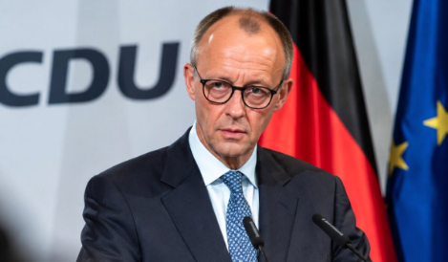
Le chancelier Friedrich Merz

Slide 126
4. La dynamique de fonctionnement du parlementarisme
La pratique résolument moniste :
la "démocratie du chancelier"
(Kanzlerdemokratie)
- La démocratie de coalition
- Gouvernement fort et Parlement fort
- Le logique de concordance (de consensus)

Slide 127
IV. La puissante régulation juridictionnelle
1. Présentation de la Cour constitutionnelle fédérale
- Composition
- Compétences
*Contrôle abstrait et concret des normes
*Le recours individuel
*Les litiges entre organes
*Autres (art. 21, 61,… LF)
2. Une jurisprudence très constructive
- La portée immense des droits fondamentaux
- Le rôle dissuasif mais limité concernant le système de gouvernement

Slide 128
Leçon n°12 : Questions autour de la démocratie constitutionnelle
I. Eléments complémentaires sur le gouvernement représentatif
- La question du suffrage
Les techniques d'expression : les modes de scrutin
Des nouveaux acteurs du gouvernement représentatif : les partis politiques

Slide 129
II. Combinaison des votations populaires directes avec le gouvernement représentatif
1. Différents instruments
- Initiative populaire (propositive ou décisionnelle)
Référendum
2. Aspects problématiques

Slide 130
III. Etat de droit contre Démocratie ? Etat des juges ?
Juridictionnalisation du droit constitutionnel
Le slogan du "gouvernement des juges" (Edouard Lambert, 1921)
« Constitution vivante » : le paradoxe du constitutionnalisme moderne
*Efficacité au prix de la stabilité ?
*Obéir aux morts ou aux vivants ?
- Auctoritas, non veritas facit jus (Hobbes)

Slide 131
Correction du galop d’essai
(novembre 2023)
Dissertation :
Le parlementarisme absolu (Carré de Malberg) découlait-il nécessairement du texte des Lois constitutionnelles de 1875 ?

Slide 132
Commentaire : discours de Mounier, Assemblée nationale constituante, 4 septembre 1789
" (...) Mais comment garantir à son tour le pouvoir exécutif des entreprises des représentants ? Sans doute, si les représentants parvenaient dans la suite à s'emparer des prérogatives du trône, le peuple, malgré la liberté des élections, gémirait sous le poids de la tyrannie. Quelle que soit la sagesse de ceux qui gouvernent, quand ils peuvent tout impunément, quand ils ne sont pas asservis à des règles précises, leurs passions les égarent, et l'amour du bien public devient la source des erreurs les plus funestes. (....)
Il faut donc examiner, avec l'attention la plus sévère, par quels moyens on pourrait garantir le pouvoir exécutif de toutes les entreprises du pouvoir législatif.

Slide 133
.
Le moyen qui se présente le plus naturellement est celui de rendre le roi portion intégrante du corps législatif, et d'exiger que les décisions des représentants, pour devenir les lois, soient revêtues de la sanction royale. Ainsi, pour que les différents pouvoirs restent à jamais divisés, il ne faut pas les séparer entièrement.
Le pouvoir de faire la loi doit être, et il est en effet supérieur au pouvoir qui l'exécute. Si le roi n'était pas une portion du corps législatif, si l'on pouvait faire des lois sans son consentement, il (...) serait soumis au corps législatif qui, par des lois, acquerrait la faculté de lui dicter des ordres absolus, et d'anéantir successivement toutes ses prérogatives.

Slide 134
.
Vainement l'autorité du monarque serait protégée par la constitution. Les membres du corps législatif, juges suprêmes et uniques interprètes des devoirs qu'ils auraient à remplir, n'éprouveraient aucun obstacle pour franchir les limites qui leur auraient été tracées.
Il faut donc, pour le maintien de l'autorité du roi, qu'aucune loi n'existe sans la sanction royale : et l'on ne peut pas dire que ce soit une réunion des pouvoirs législatif et exécutif. Ces pouvoirs seraient toujours distincts et divisés, puisqu'il n'aurait pas la faculté de faire des lois (...).

Slide 135
.
Le veto suspensif dégraderait le trône (...). Dans aucun Etat monarchique, le roi n'a cessé d'être une portion intégrante du corps législatif (...). Consultez les annales de la Suède et de la Pologne. Le droit d'accorder ou de refuser la sanction royale n'a point de danger pour la liberté du peuple ; il en est au contraire le plus ferme rempart."

Slide 136
Commentaire : Boris Mirkine-Guetzévitch, Le régime parlementaire…(1937)
« Les auteurs des nouvelles Constitutions ont voulu rationaliser la procédure de nomination du ministère ; ils ont voulu aboutir à la mécanisation de la formation de l'exécutif. En effet, le sens réel du parlementarisme moderne consiste dans le pouvoir de la majorité parlementaire. Le sens politique n'est pas dans la responsabilité des ministres devant la majorité du parlement, mais dans le fait que cette majorité reçoit le pouvoir, que cette majorité a le droit de choisir "son" ministère responsable devant elle. (...)

Slide 137
.
Cette nouvelle forme du régime parlementaire "rationalisé" a trouvé dans la littérature juridique une critique assez sévère. Notons, par exemple, les critiques de M. Redslob, qui reproche à la procédure d'élection directe du ministère par le parlement de ne pas être conforme à la théorie du régime parlementaire. L'auteur divise les régimes parlementaires en deux groupes : les régimes authentiques et les régimes inauthentiques. Les premiers sont ceux qui sont basés sur l'équilibre entre le chef de l'Etat et le parlement. Mais ce que M. Redslob appelle le parlementarisme "authentique", c'est tout simplement la description du régime parlementaire du commencement du XIXe siècle, où ce régime établissait un certain équilibre entre le parlement et le roi dynastique. A notre époque, le problème de cette équilibre et de cette "authenticité" ne se pose pas, vu que les origines du pouvoir exécutif et du pouvoir législatif sont les mêmes, que le chef de l'Etat est issu des élections populaires, soit directement, soit indirectement. (...)
Il n'y a pas de régimes parlementaires "authentiques" ; il y a des régimes parlementaires qui fonctionnent et d'autres qui ne fonctionnement pas, c'est la seule distinction réaliste possible. »

